Slide 1
منظومة البثّ القطريّة

Slide 2
لذّة العطاء
تقديم : المرشدة أميرة أبو أحمد
قسم المجتمع والشباب – المجتمع العربي
الصفوف العاشرة – الثاني عشر

Slide 3
لذة العطاء
أعزائي الطلاب :
العطاء من أسمى الأعمال الإنسانية التي لا تنتظر مقابلا ماديا أو تخضع لمعايير أو اتفاقيات ملزمة.
فكرة أن يصطفيك الله ويزرع في قلبك بذرة خير من خلال حب العمل التطوعي، ويجعلك عضوا نافعا ومساهما في رفع راية الأعمال الإنسانية تدعو إلى الشكر والثناء له.
فالأثر الذي قد تتركه هذه الأعمال على النفس قبل المجتمع عظيم جدا فهو الربح الحقيقي من الدنيا والخزانة المليئة بالأجر في الآخرة.
فالعمل التطوعي يربي الفرد ويزرع في داخله الثقة واحترام النفس والغير، كما أن هذه الأعمال تجعله يستثمر طاقته ووقته الفائض بالشكل الصحيح.

Slide 4
قيمة العطاء - قصة
في يوم من الايام تجولت امرأة حكيمة في الجبال، فوجدت حجرًا كريمًا بين حجارة الوادي
وفي اليوم التالي وجدت في طريقها رجلا يتجول وكان جائعًا، فتحت المرأة الصرة التي معها وتقاسمت معه الطعام الذي تمتلكه.
رأى الرجل الحجر الكريم داخل صرة المرأة، انبهر به وطلب من المرأة أن تمنحه إياه..
وافقت المرأة ومنحته الحجر.
ورحل الرجل عن المكان مسرورًا بحظه الطيب
لقد عرف في ذاته أنه إذا باع الحجر الكريم لم يعرف الفقر طيلة حياته
وبمرور أيام قليلة عاد الرجل حاملا معه الحجر وأعاده للمرأة.
تفاجأت المرأة وسألت:
ما الذي حصل؟
”فكرت بذلك ” قال الرجل
الحجر الذي قدمته لي كريم وغالي الثمن والآن أعيده لك
وكلي أمل أن تعطيني شيئًا آخر له قيمة أكبر منه.
هل تستطيعين اعطائي ذلك الشيء الذي بداخلك
ذلك الذي خوّلك القدرة لمنحي الحجر؟

Slide 5
أسئلة للمحادثة:
*ماذا الذي أثارته بك القصة ؟
*ما مدى التزامنا بتقديم المساعدة وكيف؟
*هل يجب أن تثير اهتمامـَنا الحاجاتُ الأساسية للضعفاء في المجتمع؟

Slide 6
العطاء هو :
قال تعالى: "ولسوف يعطيك ربك فترضى" (سورة الضحى5)
ويعتبر العطاء واحداً من أجمل الصفات التي تتواجد عند الإنسان، فهو يُساعد على زيادة المحبة والآلفة بين الناس وعلى التخلص من مشاعر البغض والكراهيّة.
العطاء جزء من الكرم، بل يكون هو الكرم في صور كثيرة، وهو جزء من كينونة الإنسان السامي.
يُمكن تعريف العطاء على أنّه إحدى الفضائل الإنسانية التي تعني البَذل والتضحية، ويكون ذلك بعدم التقيّد بحب الذات فقط، وإنّما حُب الآخرين أيضاً، كما يعني التجرّد من الأنانيّة والتملّك،
وذكر الإنجيل
"ابسط يدك للفقير لكي تكمل بركتك" (سفر يشوع بن سيراخ 7: 36)
كما قال المثل الصيني "مثلما يعود النهر إلى البحر هكذا يعود عطاؤك إليك".

Slide 7
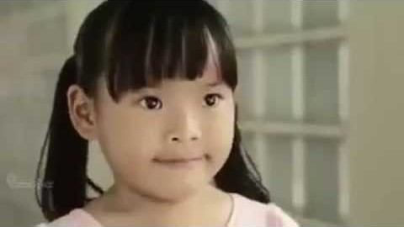
هيا نتابع الفيلم التالي

Slide 8
ارجعوا بذاكرتكم:
هل تعرفون قصصًا شبيهة بالفيلم من واقعنا؟
لو مررت بتجربة شبيهة ما هي المساعدة التي تقدمها؟
ما هو شعورك عندما تعطي؟
ما هي الفائدة التي تجنيها من العطاء؟

Slide 9
صور العطاء :
توجد للعطاء صور وأشكال كثيرة، فليس من الضروري أن يكون ماديّاً فقط، حيث إنّ العطاء المعنوي أكثر أهميّةً بالنسبة لفئات معيّنة من المال، أو المسكن، أو الملبس، وغيرها الماديّات، مثل حاجة بعض الناس للحب، والتقدير، والاحترام، والعرفان، والشعور بأنّ لهم دور مهم في الحياة، وهذا ما يُسمّى العطاء غير المنظور.
* إفشاء السلام، وذلك لأنّه ينشر المحبة، والمودّة، والأُلفة بين الناس، فيُضفي على الحياة بهجةً وأماناً، وهو من أفضل الطرق للتعارف بين الناس، وتعزيز الترابُط بينهم، لذا يُعتبر شكل من أشكال العطاء النافع للفرد والمجتمع، إضافةً إلى سهولته، وإمكانيّة تقديمه في كلّ زمان، ومكان.
*إدخال السرور على قلوب الآخرين، فإلى جانب كونه من أشكال الصدقة، يعد عطاءً أيضاً، وله أثر كبير على فئات معيّنة من المجتمع.
*الابتسامة في الوجوه أسرع طريق إلى القلوب، وأقرب باب إلى النفوس، وهي من الخصال المتفق على استحسانها وامتداح صاحبها.

Slide 10
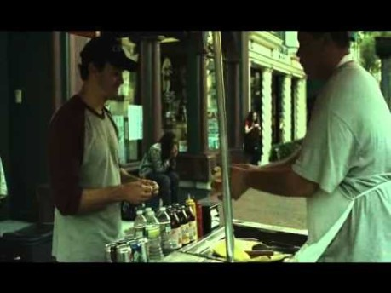
دعونا نتابع الفيلم التالي

Slide 11
فوائد العطاء
توجد للعطاء آثارٌ إيجابيّة كثيرة تعود بالنفع على صاحبه، والمُجتمع بشكل عام، ومن هذه الآثار ما يأتي:
• يزيد من طاقات الفرد والمجتمع، ويشحذ الهِمم.
• يساعد على كسب المحبّة، والاحترام، والثقة من قِبل الناس، والعائلة، والمجتمع، والشعور بالرضى الذاتي، بالإضافة إلى كسب رضى الله تعالى، ونيل الأجر.
• توسيع الآفاق لبناء وتنمية مجتمع متماسك، وخَلق نوع من الثقة، والحب، والترابط بين أفراده.
• الانغماس في عمل الخير، والتضحية، ومُساعدة المُستَضعفين، والشعور بلذّة العطاء، الأمر الذي يقي صاحبه من هموم كثيرة تقف عائقاً في حياته.

Slide 12
قال تعالى في سورة البقرة
﴿ فَمَنْ تَطَوَّعَ خَيْرًا فَهُوَ خَيْرٌ لَهُ ﴾
كل من يعمل الخير ويعطي من نفس صادقة يعود له بالمثل
سؤال للتفكير :
*ما هي المجالات التي يستطيع فيها الطلاب وأبناء الشبيبة تقديم المساعدة للأفراد أو للجماعات الضعيفة في مجتمعهم؟
هل قمت بعمل خير اليوم !

Slide 13
ماذا تعلمت من موضوع اليوم? هل قمت بعمل خير اليوم ! هيا اعط من ذاتك ليعود ذلك لك

Slide 14

נוהל שימוש ביצירות מוגנות בזכויות יוצרים ואיתור בעלי זכויות
השימוש ביצירות במהלך שידור זה נעשה לפי סעיף 27א לחוק זכות יוצרים, תשס"ח-2007. אם הינך בעל הזכויות באחת היצירות, באפשרותך לבקש מאיתנו לחדול מהשימוש ביצירה, זאת באמצעות פנייה לדוא"ל rights@education.gov.il

